Slide 1
社交媒体中观点信息
分析与应用
博士生： 谢 松 县
导 师：王挺 教授
PPT模板下载：www.1ppt.com/moban/ 行业PPT模板：www.1ppt.com/hangye/
节日PPT模板：www.1ppt.com/jieri/ PPT素材下载：www.1ppt.com/sucai/
PPT背景图片：www.1ppt.com/beijing/ PPT图表下载：www.1ppt.com/tubiao/
优秀PPT下载：www.1ppt.com/xiazai/ PPT教程： www.1ppt.com/powerpoint/
Word教程： www.1ppt.com/word/ Excel教程：www.1ppt.com/excel/
资料下载：www.1ppt.com/ziliao/ PPT课件下载：www.1ppt.com/kejian/
范文下载：www.1ppt.com/fanwen/ 试卷下载：www.1ppt.com/shiti/
教案下载：www.1ppt.com/jiaoan/

Slide 2
引言
If we take meaning of language in the way of function, there are:
♦ descriptive meaning,
♦ social meaning,
♦ and expressive meaning.
(John Lyons,1977)《Semantics》
主观信息:
表达对所谈论目标事物的观点（态度、情感或者看法）
客观信息:
描述客观事实的信息

Slide 3
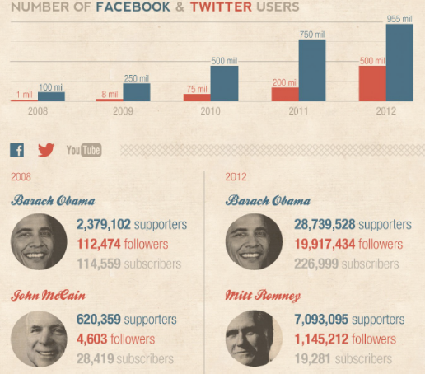
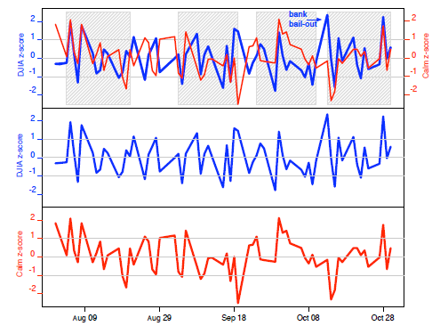
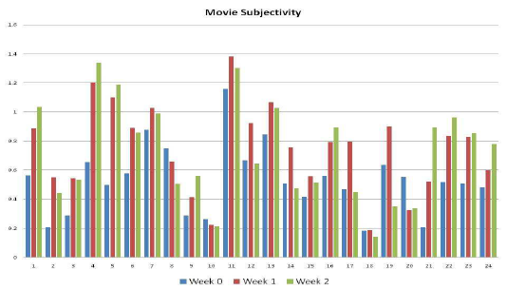
引言
□社交媒体:
媒体特性
社交特性
□信息碎片化:
用户的完整观点信息被淹没在碎片化信息海洋中
□用户观点信息:
从碎片化信息中抽取并集成用户的观点信息具有重要意义。

Slide 4
提纲
1
相关研究
2
研究内容
3
总结展望
4
致 谢

Slide 5

相关工作
自然语言中的文本片段，一般一篇文档中至少会讨论一个话题
□观点挖掘(Liu,2012)
情感分析，识别文档中针对某一话题表达出的观点并判断观点的情感极性（值）。
可以是命名实体，事件，或者文档中提及的抽象概念
作者针对话题表达的态度（Attitude）
立场（Perspective）或情绪（Emotion）
文档中对话题所持观点的情感倾向性，一般分为积极的或消极的情感
情感极性值指的是评价观点积极和消极程度的度量值

Slide 6
相关工作
观点分析
观点识别
极性分类
观点集成
话题识别
情感词典方法
信息收集
观点识别
话题文本关联
特征共现方法
观点分类
主客观分类
机器学习方法
推理集成

Slide 7
相关工作
观点识别
□主客观分类(Wiebe,2002)
☼区分文档中的带有观点信息的句子与描述客观事实的句子
☼文档主客观分类后，使用主观部分可以提高观点挖掘的准确性(Schler,2005)
话题识别
话题文本关联
主客观分类
□主要方法
☼基于情感词典(Dave,2003)
需要汇总了带有主观性词语的情感词典
☼机器学习方法(Wilson,2005)
需要标注数据训练分类器

Slide 8

相关工作
极性分类
情感词典方法
特征共现方法
机器学习方法
□情感词典(Zhu,2010)
☼常用情感词典
英文情感词典
☼构建方法
人工编辑
自动或半自动

Slide 9

相关工作
极性分类
情感词典方法
特征共现方法
机器学习方法

Slide 10

相关工作
极性分类
情感词典方法
特征共现方法
机器学习方法
□主要思路
☼特征选择设计(Melville,2009)
☼训练数据构建(Goldberg,2006)
☼学习方法选择(Tsytsarau,2012)

Slide 11

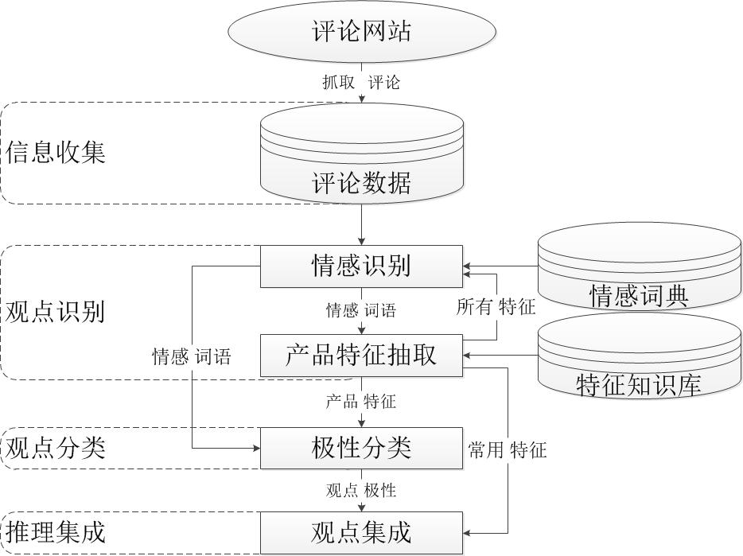
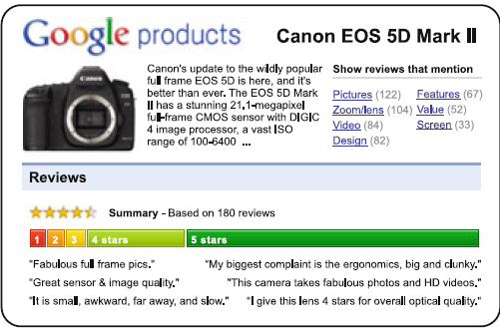
相关工作
观点集成
信息收集
观点识别
观点分类
推理集成

Slide 12
提纲
1
相关研究
2
研究内容
3
总结展望
4
致 谢

Slide 13









研究内容
社交媒体
□社交媒体中的观点信息
社交媒体中以用户为中心的观点信息不应该是一维的，而是二维的。
用户
社交关系
话题1
话题2
话题3
话题4
用户产生内容
O₁
O₂
O₃
O₄
在线交互行为
话题1
O₁₁
O₁₂
O₁₃
O₁₄
话题2
O₂₁
O₂₂
O₂₃
O₂₄
话题3
O₃₁
O₃₂
O₃₃
O₃₄
话题4
O₄₁
O₄₂
O₄₃
O₄₄

Slide 14

研究内容
社交媒体
□问题1：如何从碎片化文本中挖掘得到观点信息？
□问题2：如何集成碎片化观点信息对用户的主观性表示和建模？
□问题3：如何使用主观模型分析用户的在线交互行为？
用户
社交关系
用户产生内容
在线交互行为
主观内容
客观内容
情感词典构建
情感极性分类
主观性建模
交互行为分析
观点分析
行为分析

Slide 15
提纲
1
相关研究
2
研究内容
情感词典构建
文本情感极性分类
用户主观性建模
用户转发行为分析
3
总结展望
4
致 谢

Slide 16
情感词典构建
情感词典
覆盖面
内容
方式
通用
主观性值
人工
领域
极性值
自动
情绪类型
极性值
基础
方法
监督
二值
顺序值
新建
基于词典
无监督
连续值
转化
基于语料
全监督
无监督

Slide 17



情感词典构建
□构建方案
使用语义知识库转化
在领域语料内扩展
□跨语言情感词典转化
翻译方式：源语言向目标语言转化
语义关系：目标语言从源语言中抽取
□情感词典资源
以英文为主，词典资源多，内容丰富
中文情感词典资源少
以人工编辑为主
□情感词典的领域扩展
通用情感词典领域适应性和覆盖度
基于领域语料扩展
英文情感词典
中文情感词典
领域语料
领域词典

Slide 18
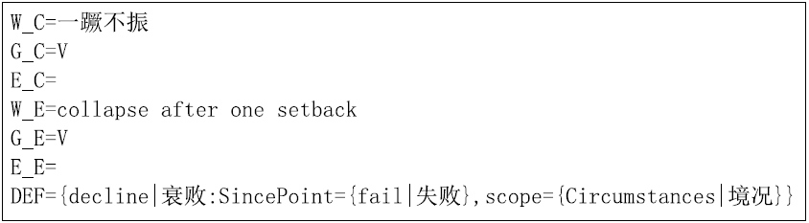
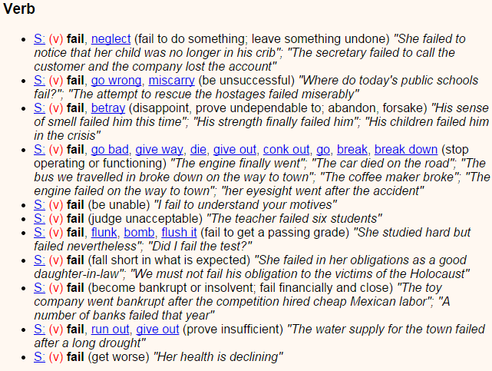
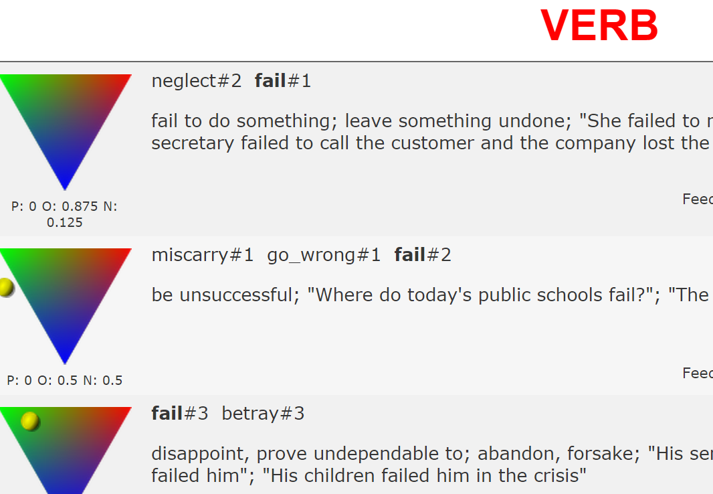
情感词典构建
语义知识库HowNet
英文语义词典Wordnet
英文情感词典SentiWordNet

Slide 19
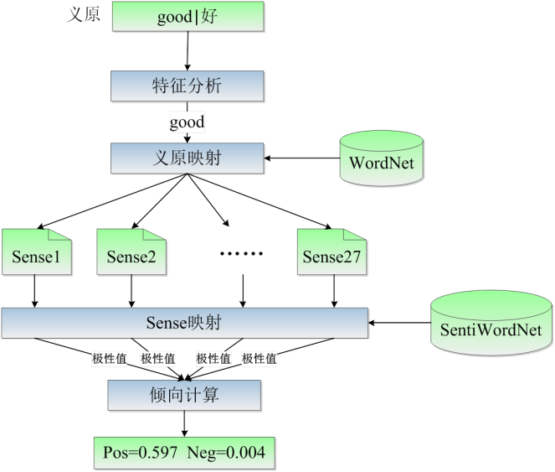


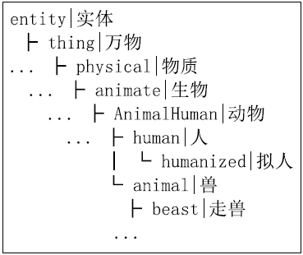

情感词典构建

Slide 20
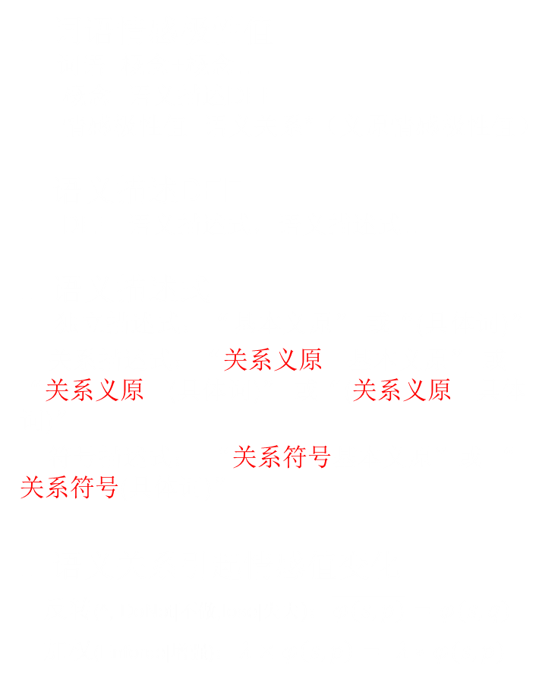

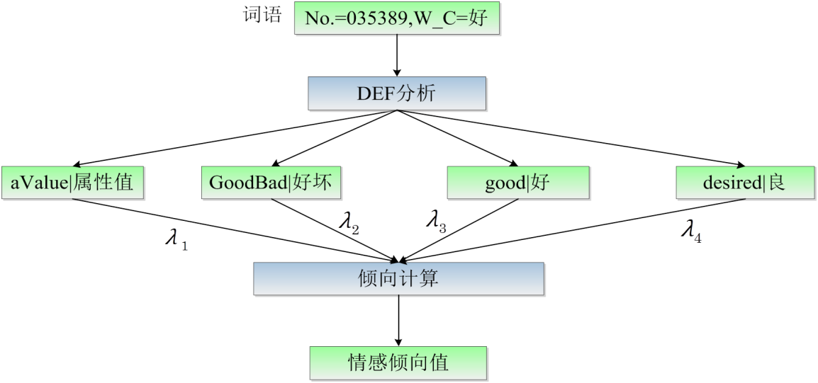
情感词典构建

Slide 21

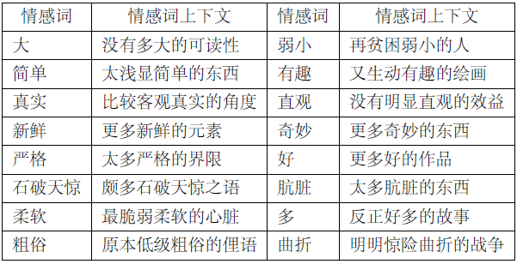
情感词典构建
分词词性标注

Slide 22

情感词典构建
□实验设置
语料：Hotel、Book、Notebook
基准：随机各200篇，人工判断
指标：精确率、召回率、F值

Slide 23
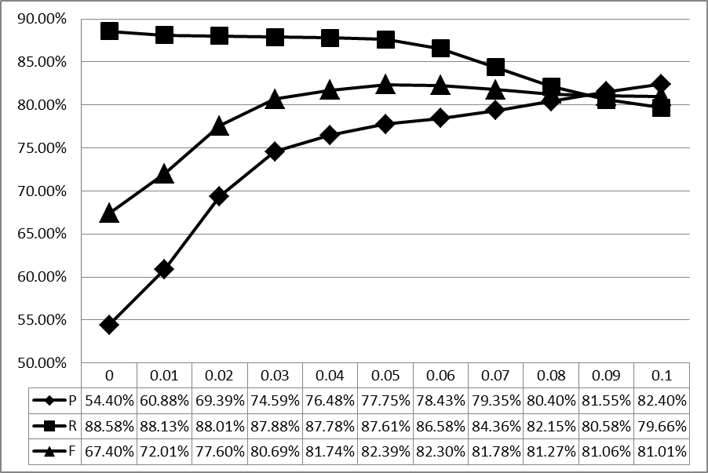
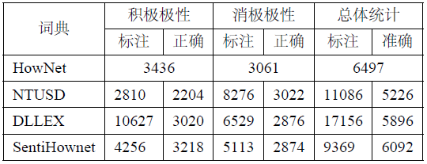
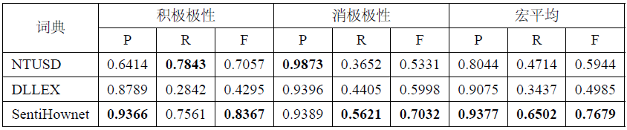
情感词典构建

Slide 24
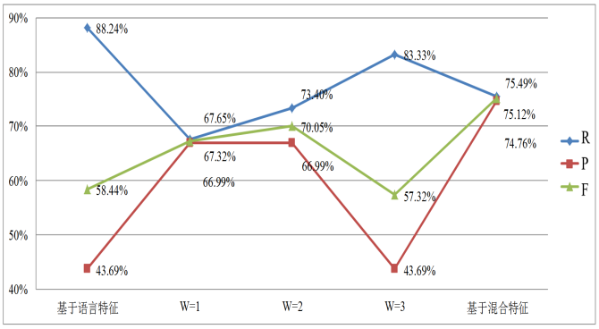
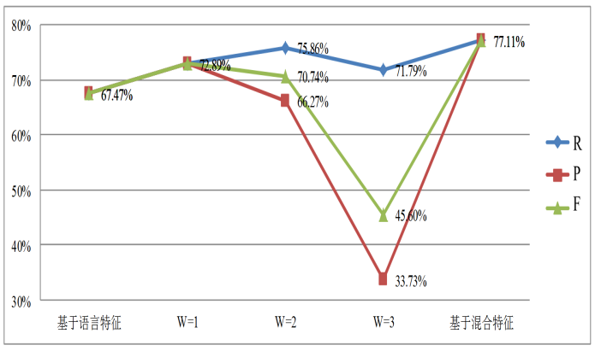
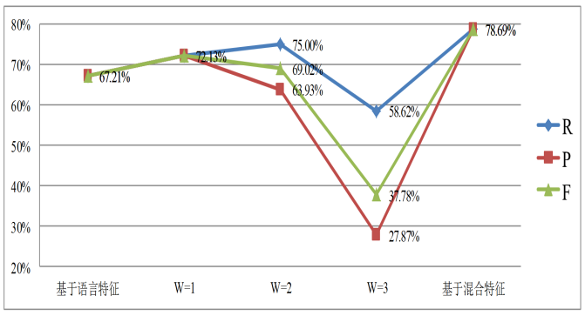
情感词典构建
book
hotel
notebook

Slide 25
提纲
1
相关研究
2
研究内容
情感词典构建
文本情感极性分类
用户主观性建模
用户转发行为分析
3
总结展望
4
致 谢

Slide 26


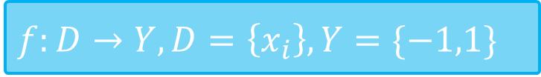

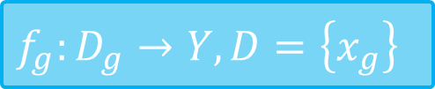

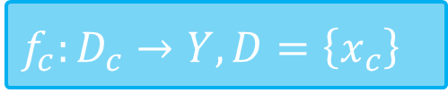
情感极性分类
@Kid_Cloudz: Happy birthday to Yessicaaaa! :D lovee you feggit wish you the best day everrrrr!!!!!
Happy
birthday
…
lovee
everrrrr
…
Happy
birthday
wish
best
…
:D
Yessicaaaa
lovee
everrrrr
…

Slide 27


情感极性分类
空中楼阁
贬义
虚构的事物或不现实的理论、方案，脱离实际的理论、计划及空想。
检索空中楼阁结果
政策引导的股市暴涨毕竟是空中楼阁，政策能天天出么？？？？？
[苦笑]可怜的埃及人民，到现在也不明白，没有有效法治，民主就是空中楼阁。
电动车本来就是空中楼阁！一帮皇帝新装里脱光衣服的在玩[嘲笑]

Slide 28



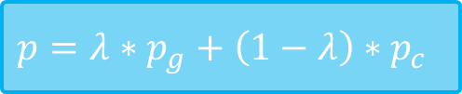


情感极性分类
□分类器组合:
多视角极性分类
训练数据短小稀疏
分类器组合并逐步增强领域适应性
自举式(Bootstrapping)学习框架
待分类数据
预测
筛选
预测
前n个数据

Slide 29
情感极性分类
□实验数据
成语数据集
褒义：3648
贬义：4512
共计：8160条成语
腾讯微博数据集
通过公开API抓取
远程监督方式构造
91268条微博
性能评价数据集
微博情感分析评测数据集
20个话题X1000(积极消极各500)
□实验设置
分类器
朴素贝叶斯
最大熵
支持向量机
评价基准
50%基本基准
基于情感词典方法
有监督情感分类
评价指标
准确率
对比方法
基于词典方法
有监督方法

Slide 30
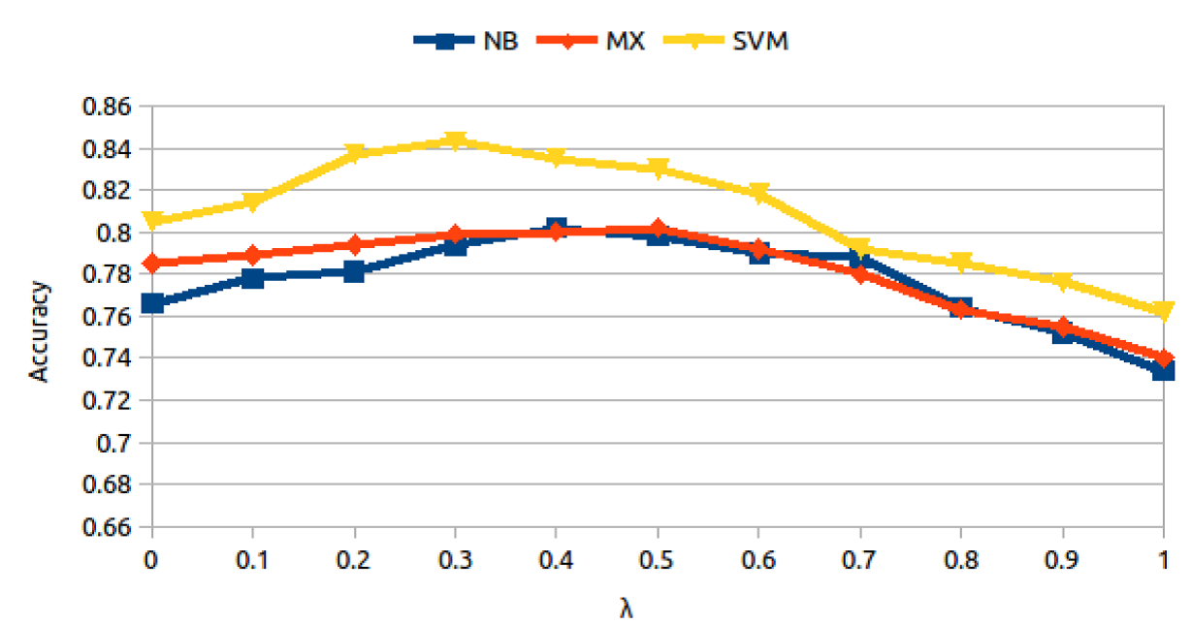
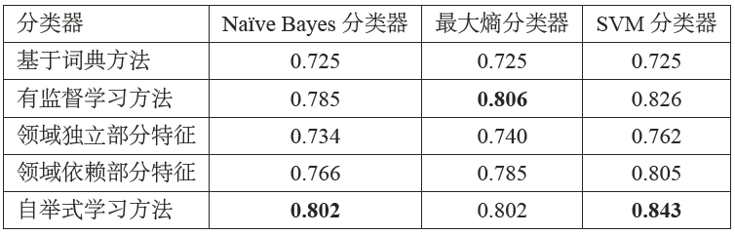

情感极性分类
$$p=λ∗p_{g}+\left(1−λ\right)p_{c}$$

Slide 31
提纲
1
相关研究
2
研究内容
情感词典构建
文本情感极性分类
用户主观性建模
用户转发行为分析
3
总结展望
4
致 谢

Slide 32
主观性建模
□主观性:
心理学(Engbert,2007)
基于个人历史行为和言论确立的独特主张及个性
语言学(Stein,2005)
语言中的主观性为作者在文本中所表现出的自己立场、 态度和情感
社交媒体
用户信息碎片化=>同一话题观点=集成的观点
用户涉及话题多样化=>主观性=多个话题集成观点

Slide 33

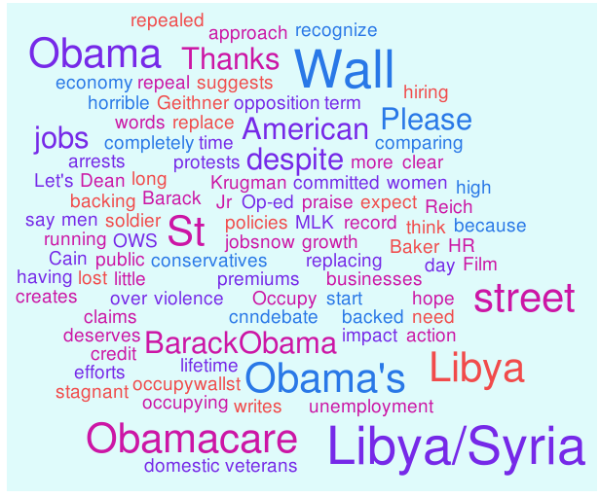
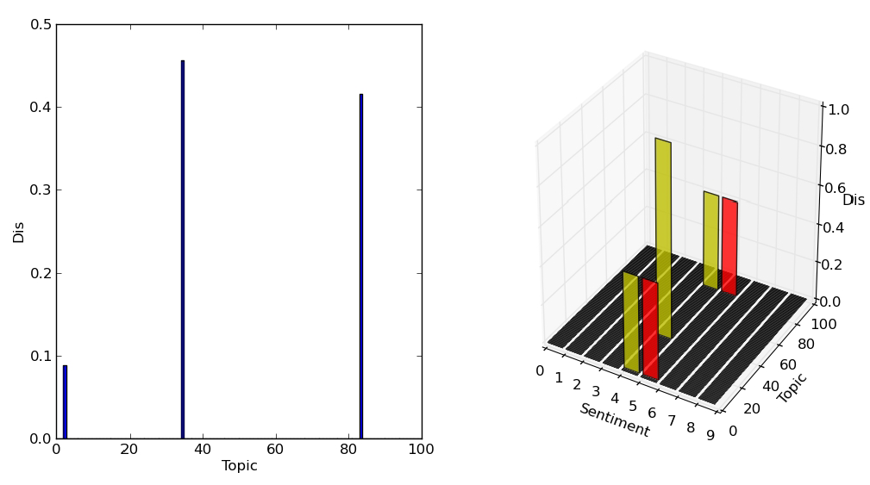
主观性建模

Slide 34
主观性建模
□主观模型构建
话题分析：用户层面LDA
观点分析：微博观点=话题分析+情感分析
用户观点分布=集成所有微博观点
用户层面LDA
用户话题分布
话
题
词
语
分
布
每条微博观点
用户观点集成
用户主观模型
情感分析

Slide 35

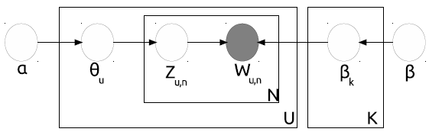
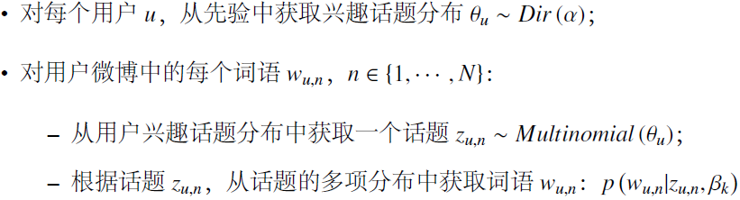
主观性建模

Slide 36




主观性建模
用户主观模型
话
题
分析
情感分析
$$\hat{s_{m}}$$
$$s_{m}$$

Slide 37
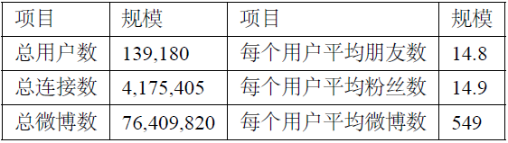
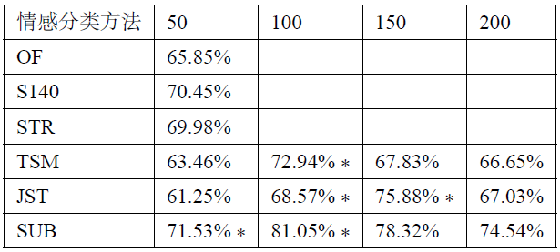
主观性建模
□实验
数据集(Twitter,Li,2012)：
数据统计
测试数据集：
随机选择1000个用户
时间序最后 一条tweet
人工标注1000条tweets
对比方法：
基于规则方法：
OF:OpinionFinder
S140:Sentiment140
STR:SentiStrength
基于生成模型方法：
TSM: Topic Sentiment Mixture
JST: Joint Sentiment/Topic

Slide 38
提纲
1
相关研究
2
研究内容
情感词典构建
文本情感极性分类
用户主观性建模
用户转发行为分析
3
总结展望
4
致 谢

Slide 39



转发行为分析
□信息传播
网络传播模型将用户视为简单节点
用户间的口碑效应(Word-of-mouth)
□主观动机
用户传播行为主要是基于对信息的主观认同
话题

Slide 40

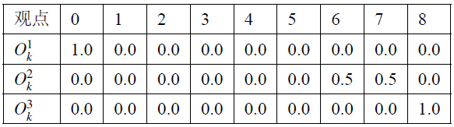
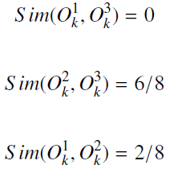
转发行为分析

Slide 41






转发行为分析

Slide 42
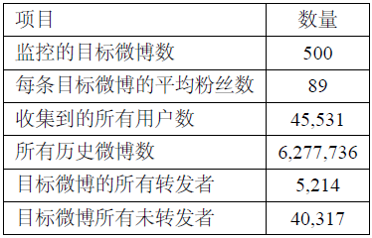
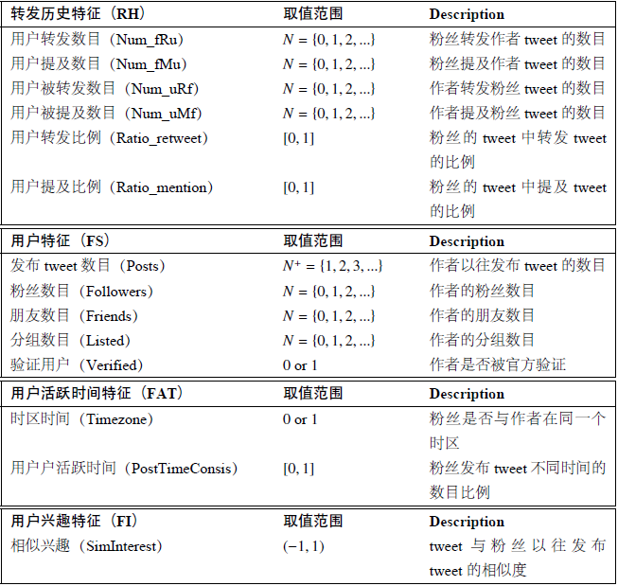
转发行为分析
□实验
数据集(Luo,2013)：
通过Twitter的API抓取
数据集统计
实验步骤：
1.相关性检验
2.转发预测
与其他模型对比
与其他因素对比
结合其他因素实验
实验设置：
评价指标：准确率
分类器：逻辑回归分类器
基准：历史转发基准

Slide 43
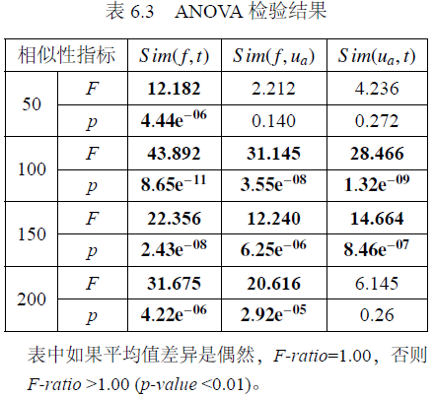
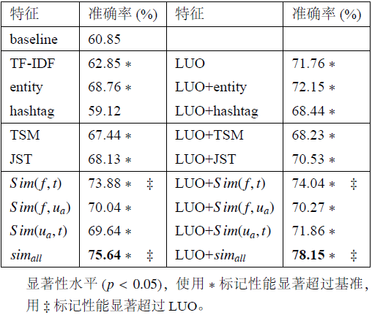
转发行为分析
相关性分析
转发预测

Slide 44
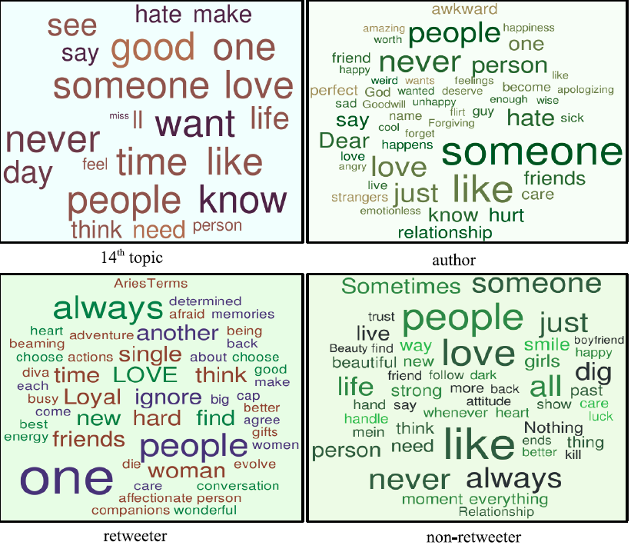
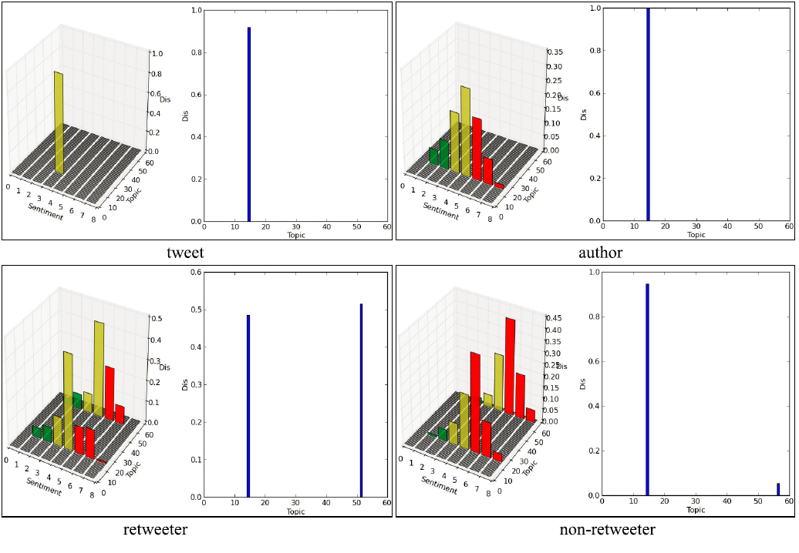
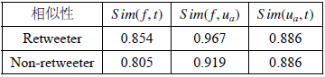
转发行为分析
样例分析:Sometimes the right person for you was there all along. You just didn’t see it because the wrong one was blocking the sight.

Slide 45
提纲
1
相关研究
2
研究内容
情感词典构建
文本情感极性分类
用户主观性建模
用户转发行为分析
3
总结展望
4
致 谢

Slide 46
主要贡献
1.提出了跨语言的中文情感词典构建和基于语料扩展方法
2.提出了基于特征空间划分的自举式文本情感分类方法
3.提出了用户层面的观点集成方法对用户主观性建模
4.利用用户主观模型从主观动机角度对用户转发行为分析
工作展望
1.社交媒体数据的实时性需要考虑观点随时间的变化分析
2.不同平台用户观点信息集成需要跨平台观点分析方法
3.与不同的应用场景相结合需要进行有针对性观点分析

Slide 47
Thank You

